Slide 1
Technická grafika
Úvod do problematiky
Technické kreslení – pravidla a zásady

Slide 2
Úvod
Technická grafika
Teoretické znalosti
Praktické dovednosti
Logické myšlení

Slide 3
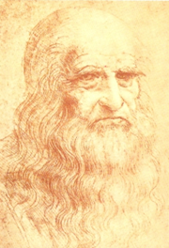
Z historie
Počátky zobrazovaní předmětů, nástrojů a jednoduchých mechanismů sahají do prvopočátků vývoje člověka.
Rozvoj techniky v 16. století - období renesance.
Vzestup městských států a doba
geniálního vynálezce Leonarda da Vinci
(15. dubna 1452 Anchiano u Vinci –
2. května 1519 Cloux u Amboise).

Slide 4
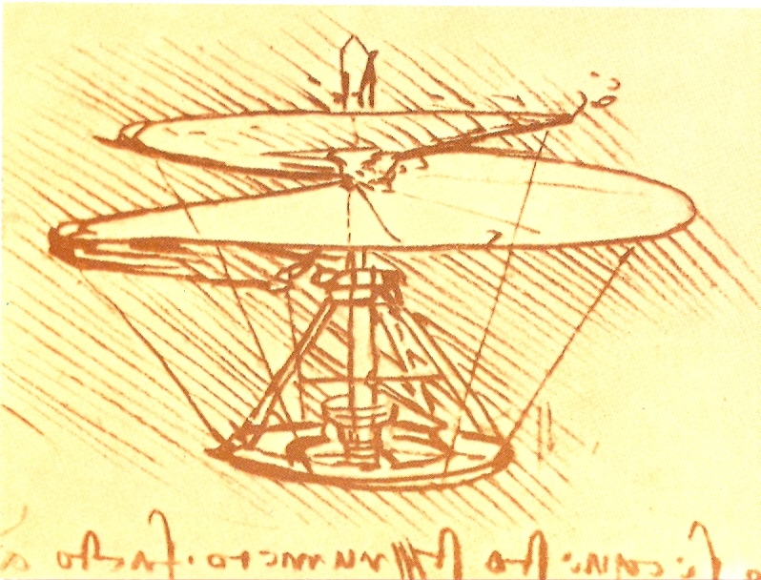
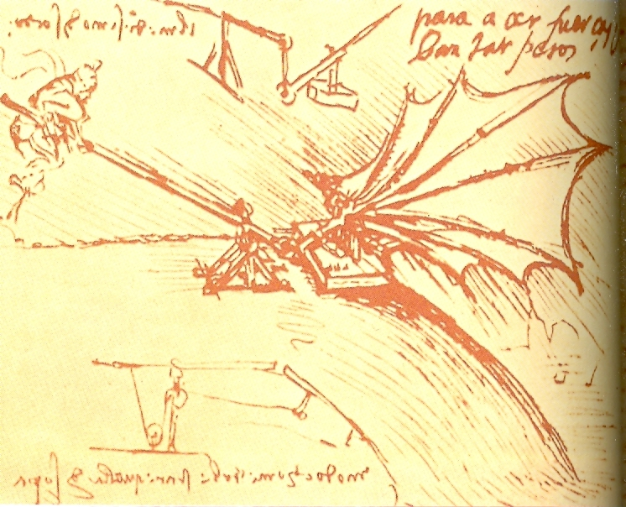
Z historie
Teze – konstrukce vrtulníku a letadla.

Slide 5
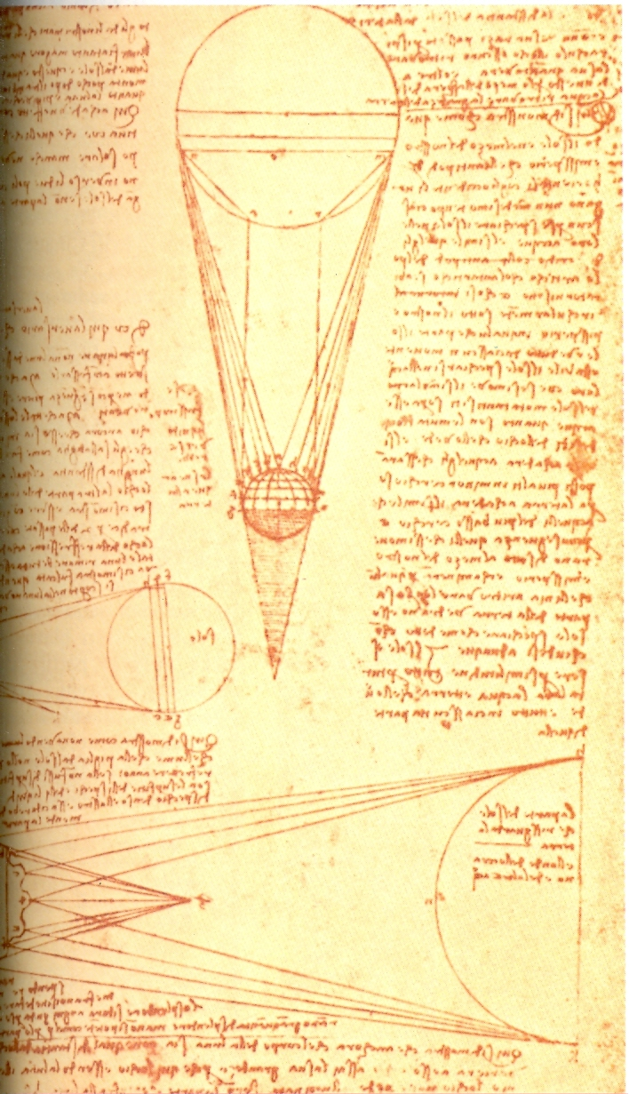
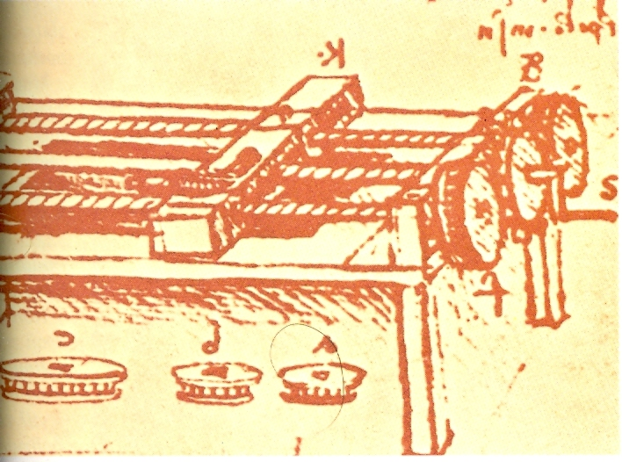
Z historie
Stroj na řezání závitů,
astronomická studie.

Slide 6
Současnost
Technické výkresy zhotovené pomocí rýsovacích pomůcek.
Technické výkresy zhotovené pomocí speciálního SW na počítači (CAD).
Technický výkres vytvořený jako:
Náčrt – ztvárnění návrhu bez ohledu na zásady TK.
Originál – vytvořený pomocí pomůcek při dodržení norem TK.
Kopie – rozmnožený originál nebo výstup výkresu zhotoveného pomocí CAD z tiskárny.

Slide 7
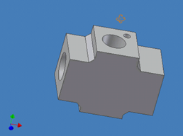
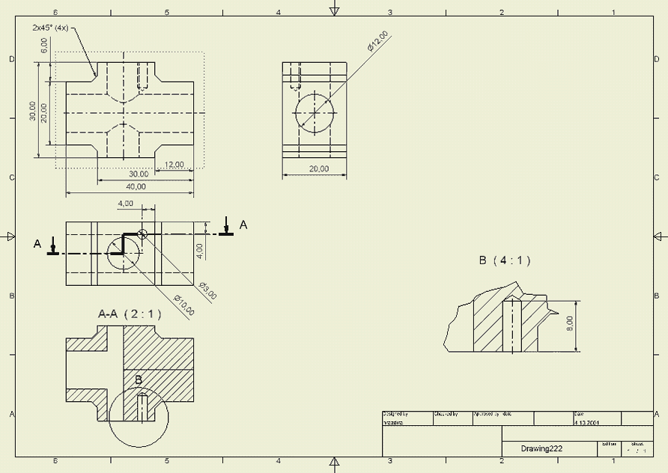
Současnost
Výkres zhotovený v CAD.

Slide 8
Technické kreslení
Srozumitelnost a přehlednost výkresové dokumentace není zaručena samovolně, ale existují soubory určitých pravidel a předpisů.
Tyto pravidla jsou zahrnuta samostatným oborem, který se nazývá normalizace.
Normy mohou být:
Státní (ČSN),
Celoevropské (EN),
Mezinárodní (ISO).

Slide 9
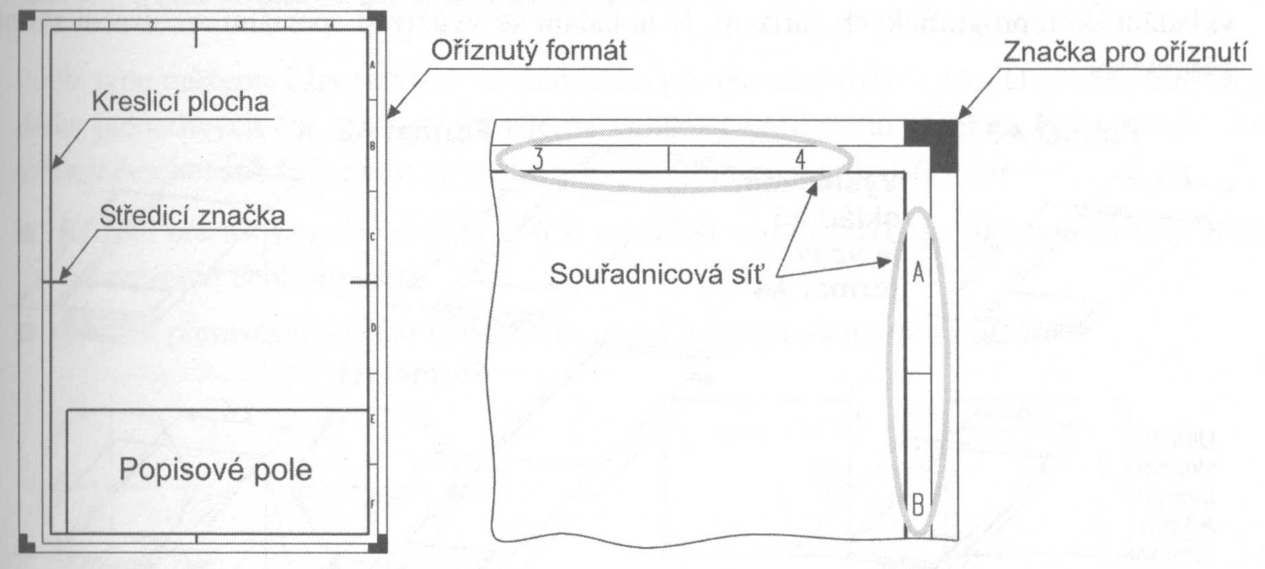
Výkresový list
Výkresový list obsahuje: popisové pole, kreslící plochu ohraničenou rámečkem, (souřadnicovou síť), značky pro oříznutí a středící značky.

Slide 10
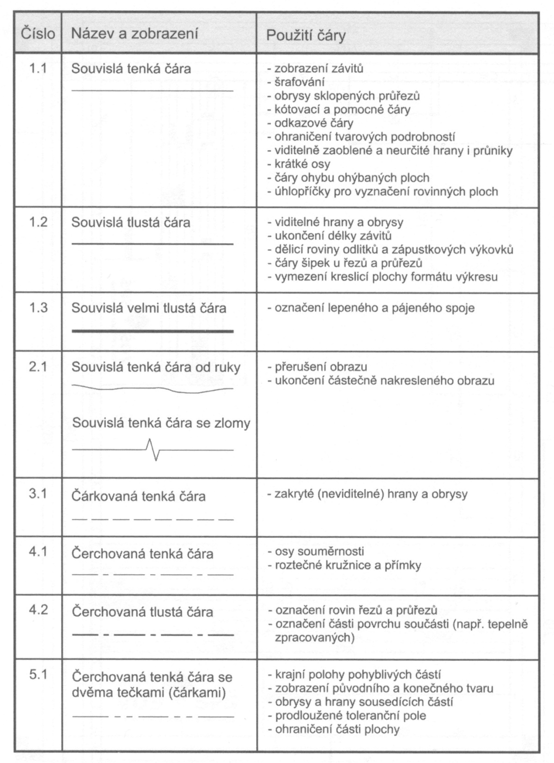
Technické kreslení

Slide 11
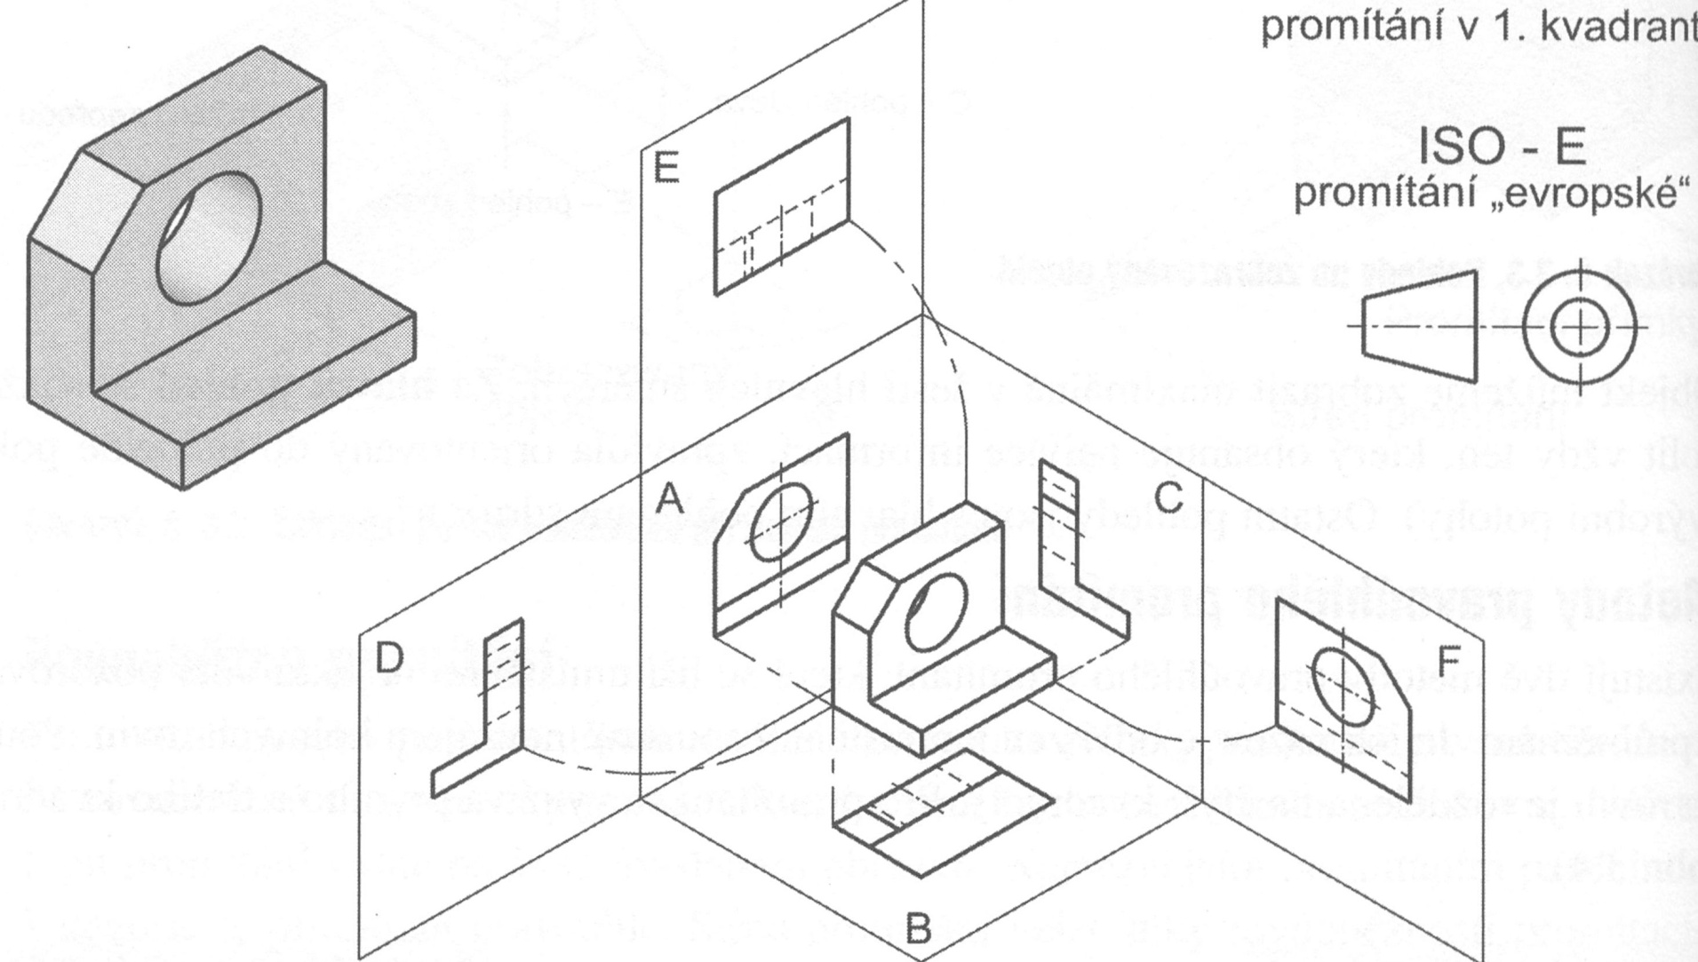
Pravoúhlé promítání –v 1. kvadrantu

Slide 12
Pravidla zobrazování
Počet obrazů volíme co nejmenší (ale takový aby bylo těleso úplně zobrazeno.
Pro umisťování a zobrazování pohledů platí pravidla pravoúhlého promítání.
Hlavní pohled (zepředu) by měl co nejvíce vystihovat tvar předmětu.
Předmět by měl být zobrazen ve funkční poloze nebo v poloze vhodné pro výrobu.

Slide 13
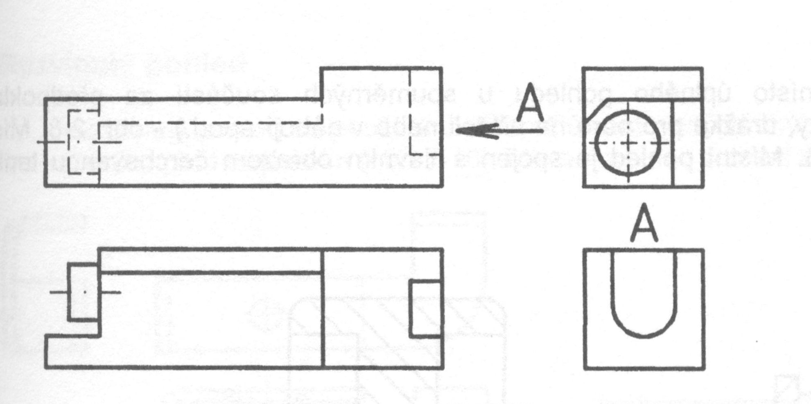
Pohledy
Pohledy dle zvolené metody promítání se neoznačují – sdružené pohledy.
Pohledy neodpovídající metodě promítání se musí označit – nesdružené pohledy (na obr. pohled A).

Slide 14
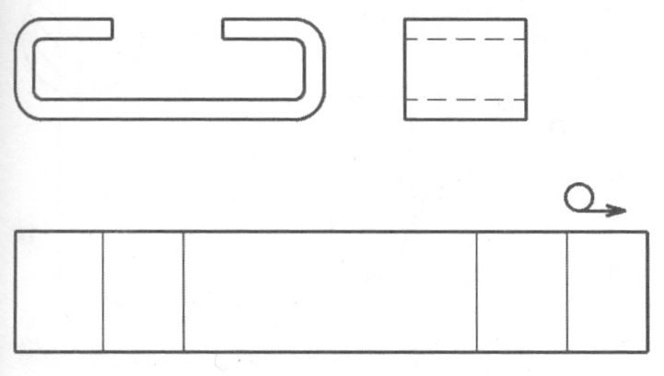
Zobrazování
Rozvinutý pohled se používá pro zobrazení předmětů:
Zhotovených ohýbáním (viz. obr)
Se zakřiveným povrchem

Slide 15
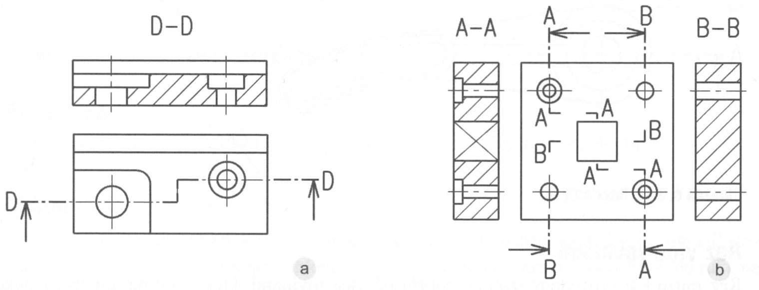
Řezy

Slide 16
Zásady kótování
Kótovací čáry se kreslí rovnoběžně s kótovaným rozměrem nebo jako kruhový oblouk. Kótovací čáry se nemají protínat, nesmí splývat s jinou čarou (osou, hranou).

Slide 17
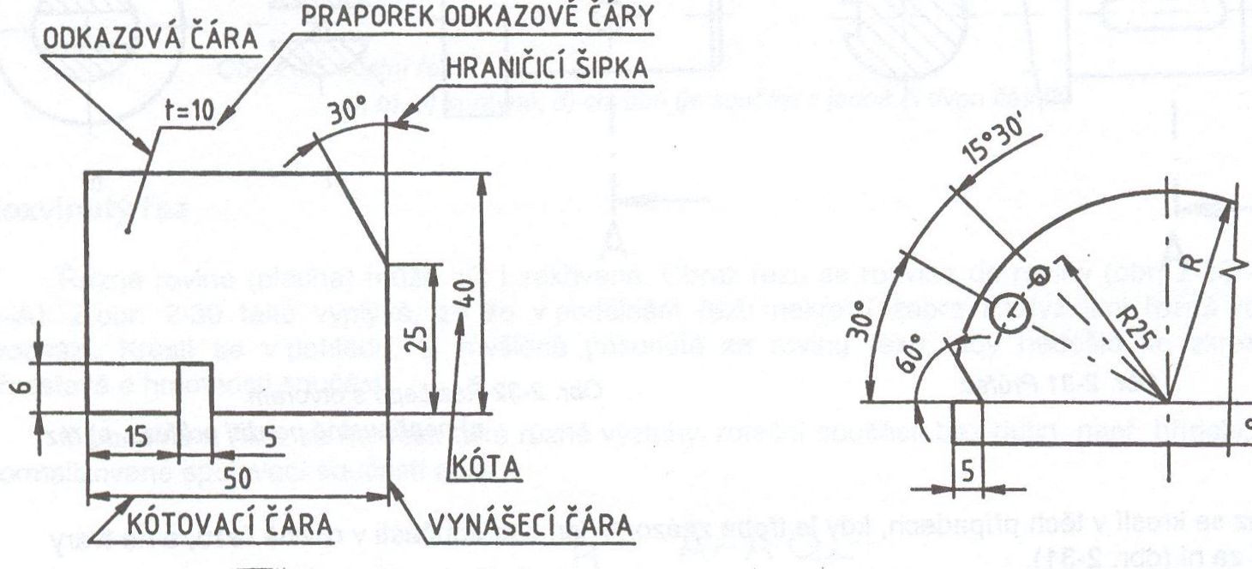
Provedení kót

Slide 18
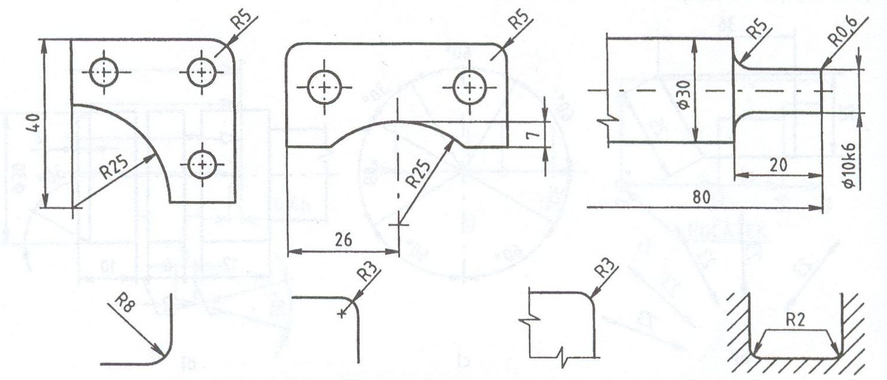
Kótování

Slide 19
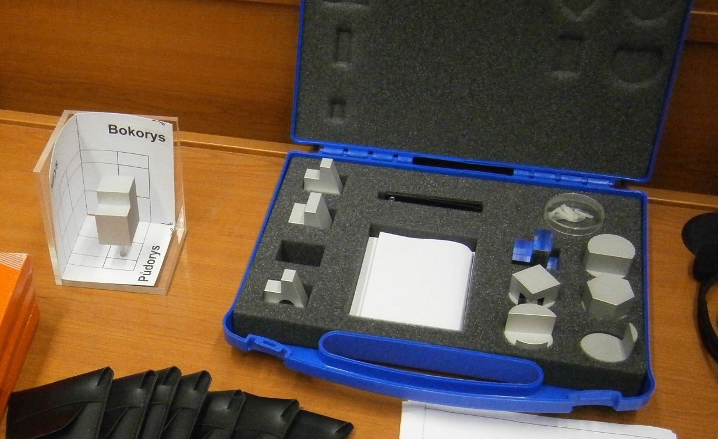
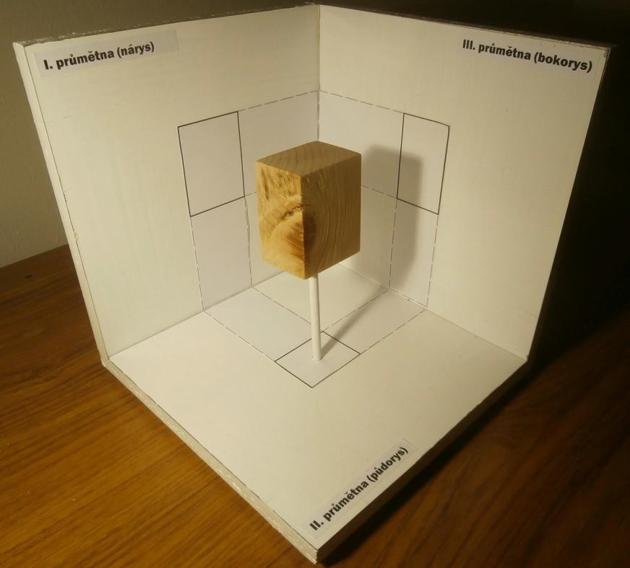
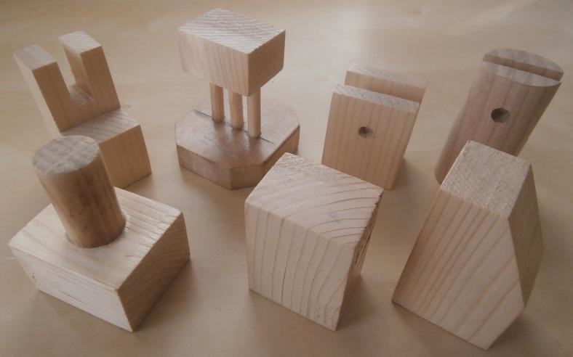
Učební pomůcky

Slide 20
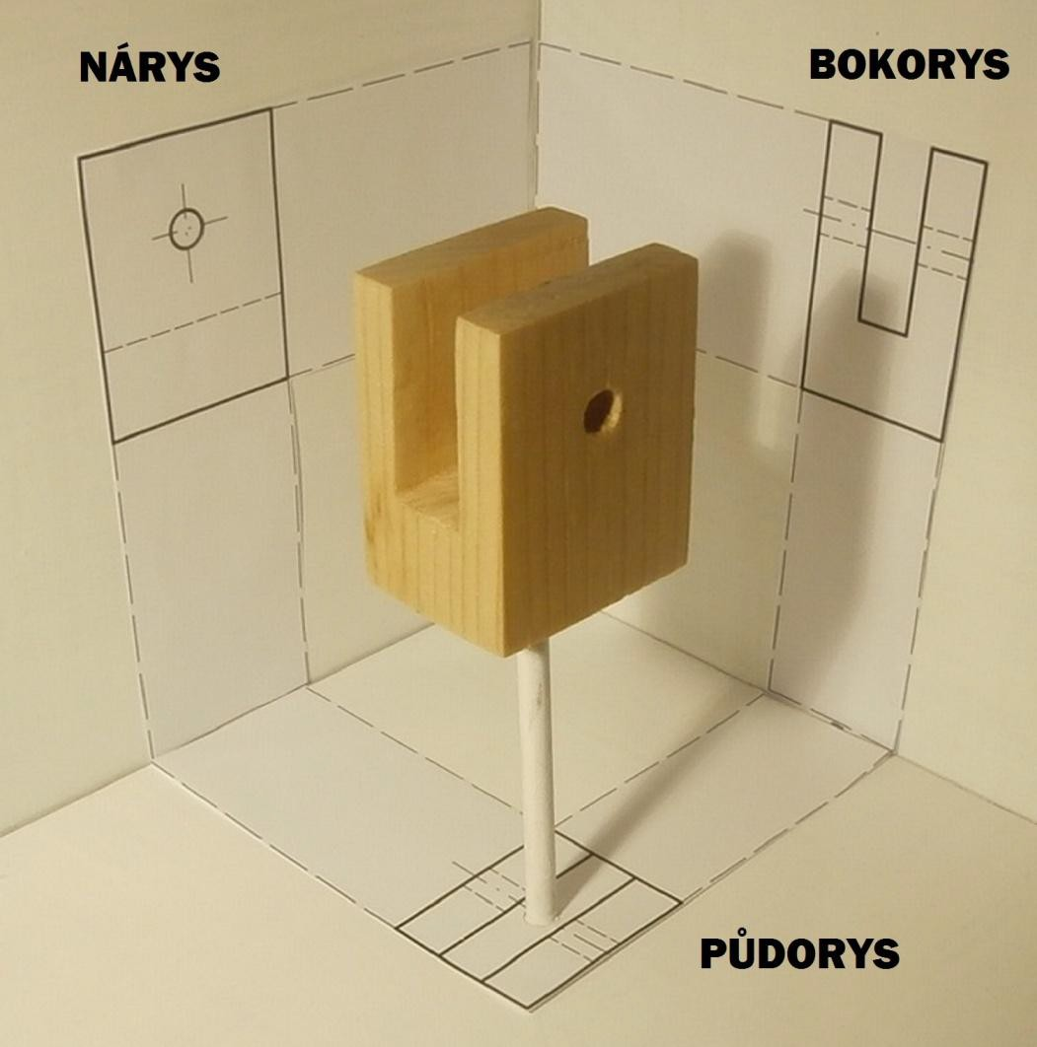
Učební pomůcky
Didaktická pomůcka funguje na principu magnetické přitažlivosti mezi kovovou (plechovou) promítací rovinou a magnetickým papírem, na kterém je vždy zobrazen jednotlivý průmět určitého modelu.

Slide 21
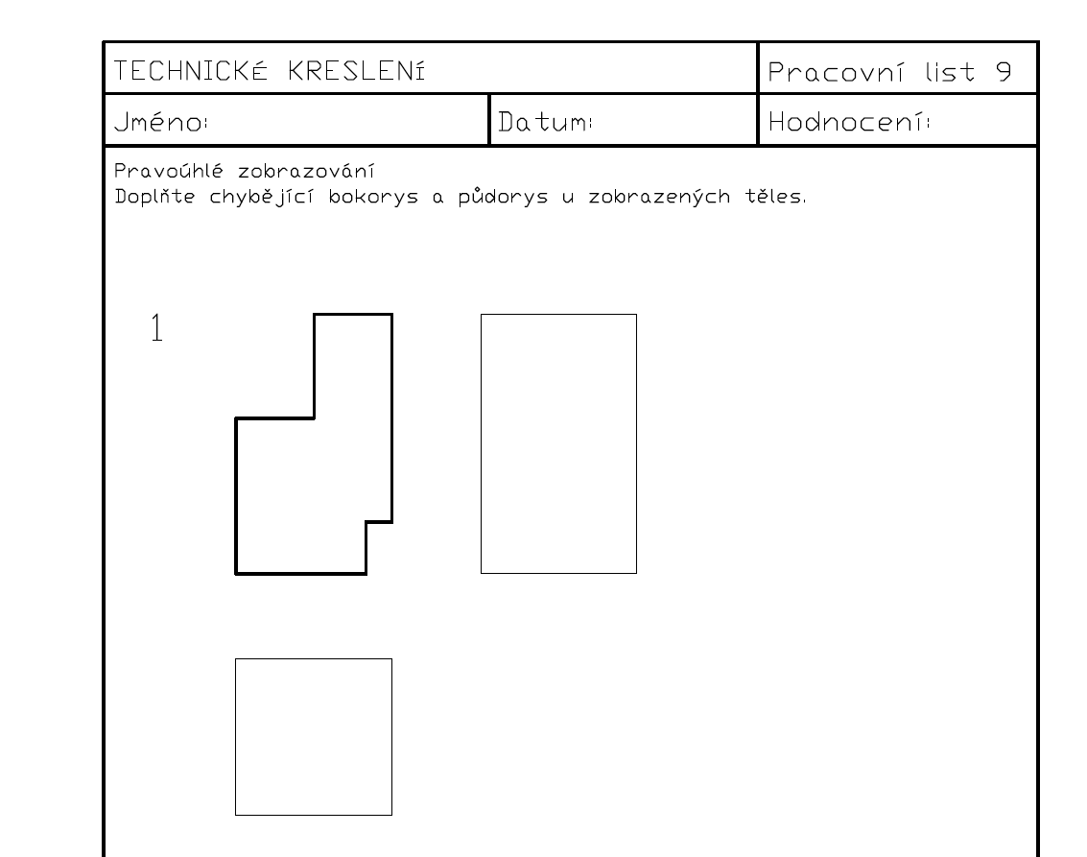
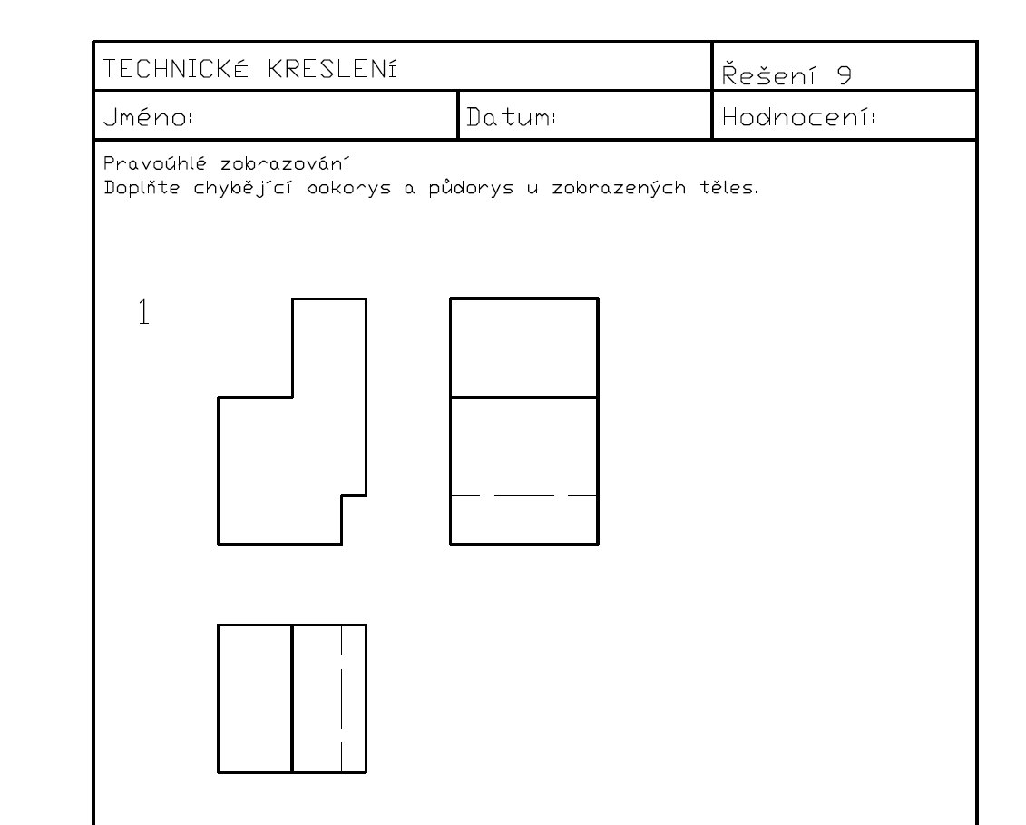
Pracovní listy

Slide 22
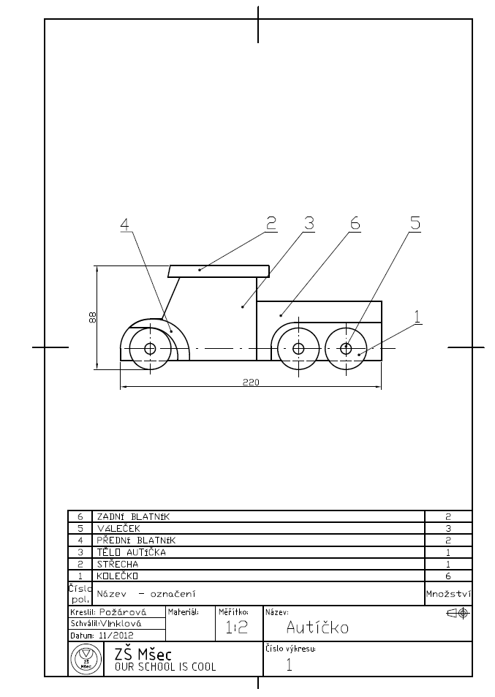
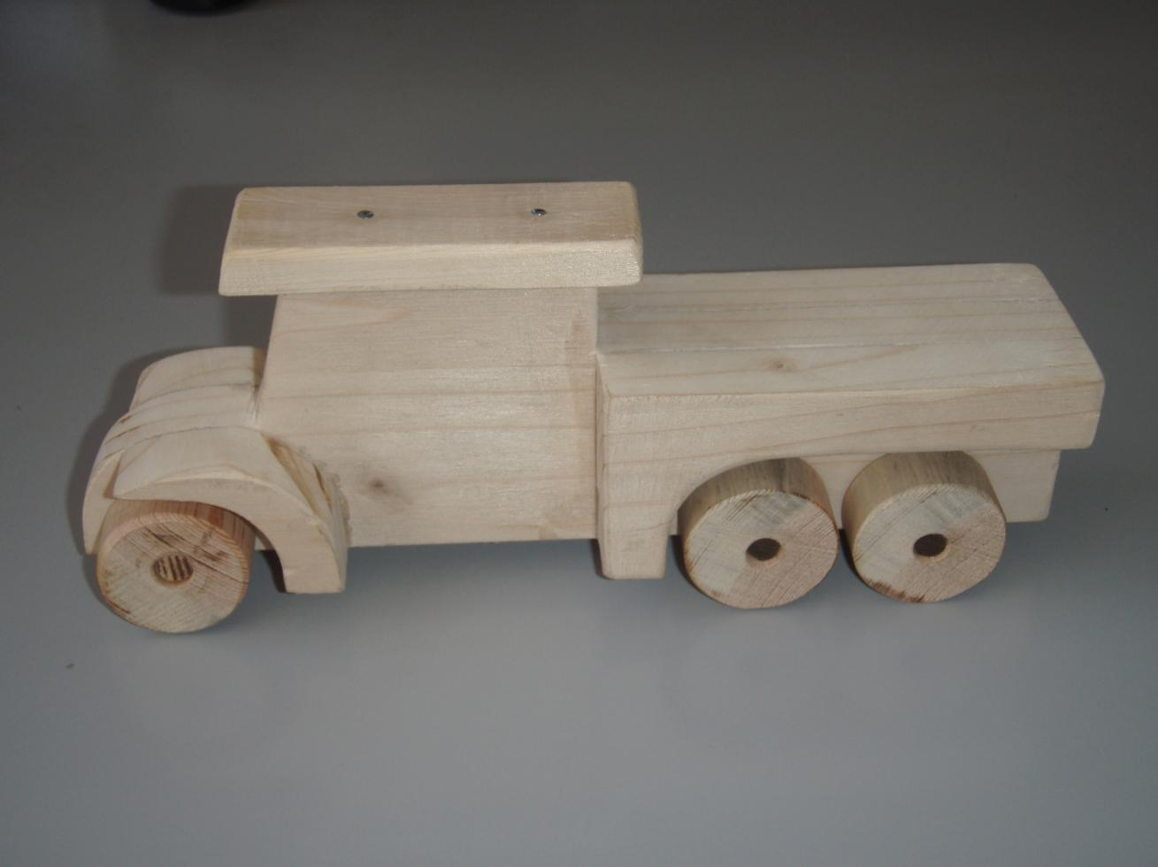
Tvorba tech. výkresu
Obecně: technický výkres – technologický postup – výrobek.

Slide 23
Závěr
Doporučená literatura:
[1] Kletečka, J., Fořt, P. Technické kreslení. Brno: Computer Press, 2007, 252 s.
[2] Svoboda, P. a kol. Základy konstruování. Brno: Cerm, 2008, 234 s.
[3] Drastík, F. Technické kreslení podle mezinárodních norem I. Ostrava: Montanex, 1994, 228 s.

